Slide 2
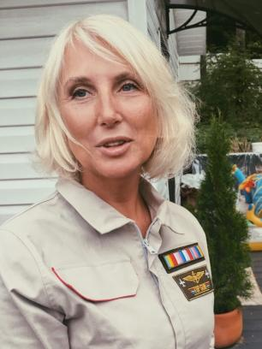
Региональный педагогический конкурс дидактических материалов
«Нескучный выходной»
Номинация:
«Семейный выходной: время играть»
Web-квест:
«Шаг за шагом,
день за днём за здоровьем мы идём!»
Докладчик: Зимичева Ольга Константиновна,
инструктор по физической культуре Государственного бюджетного дошкольного образовательного учреждения детского сада № 61 комбинированного вида Фрунзенского района Санкт-Петербурга «Ягодка»

Slide 3
Шаг за шагом, день за днём за здоровьем мы идём!
Участники: дети 5 - 7 лет и старше, родители.
Цель: приобщать детей и их родителей к здоровому образу жизни через двигательную активность и осмысление родителями оздоровительной ценности активных семейных выходных.
Проблемный вопрос: где и как во Фрунзенском районе Санкт-Петербурга можно организовать семейный выходной так, чтобы он был нескучным и полезным для здоровья.

Slide 4
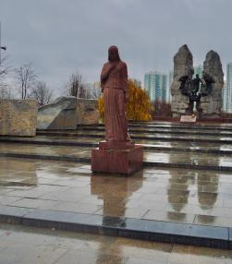
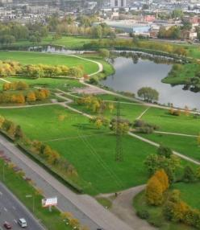
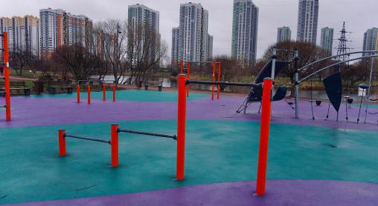
Парк Интернационалистов
СПОРТИВНАЯ ПЛОЩАДКА ДЛЯ WORKOUT

Slide 5
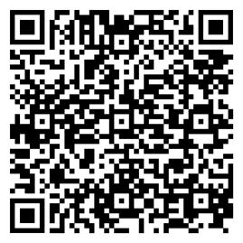
Предварительный этап

Slide 6
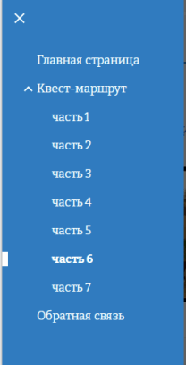
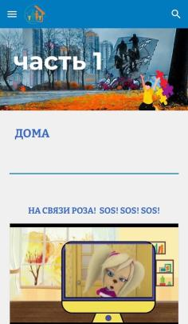
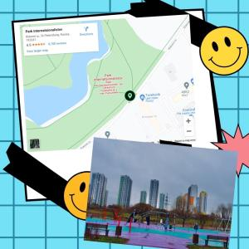
Основной этап - 1 включение

Slide 7
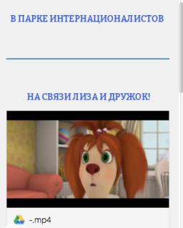
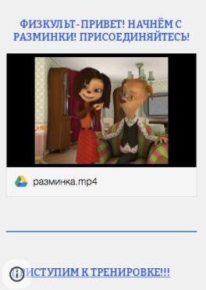
Основной этап - 2-3 включение

Slide 8
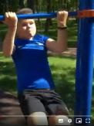
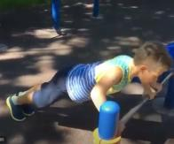
Основной этап - 4-5-6-7 включение

Slide 9
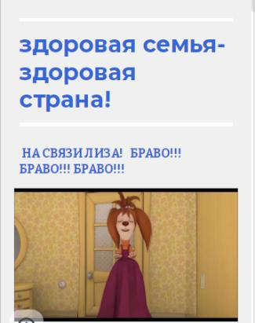
Основной этап - 8-9 включение

Slide 10
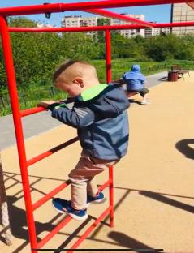
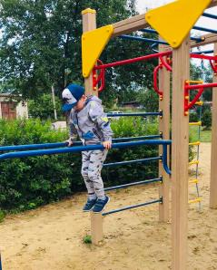
Итог игры

